Slide 1
マイクロサテライト配列の進化モデル入門
山口諒（九州大学大学院システム生命科学府）

Slide 2
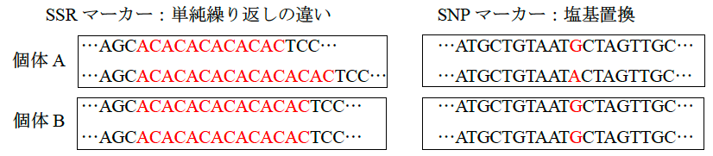
遺伝マーカー
マイクロサテライト多型(SSR: Simple Sequence Repeat)
1塩基多型(SNP: Single Nucleotide Polymorphism)
突然変異率

Slide 3
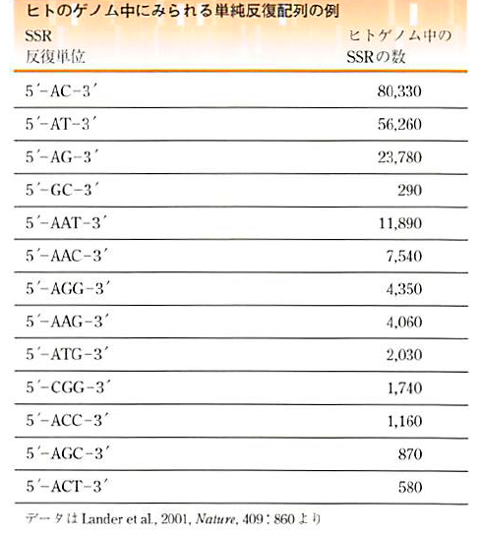
マイクロサテライト配列とは
マイクロサテライト配列の利点
ゲノム中の頻度がSNPより高い
突然変異率が高い
1遺伝子座当たりのアリル数が多い
生物学における混合構造の解明に適している

Slide 4
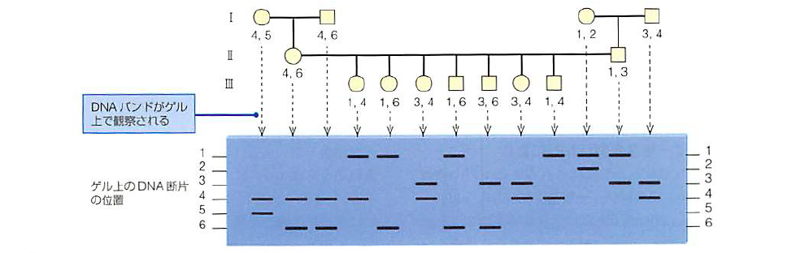
マイクロサテライト配列と共優性
対立遺伝子はリピート数の違いで定義される。
バンドが1本の場合はホモ接合、2本の場合はヘテロ接合である。

Slide 5
マイクロサテライト配列と病気
脆弱X症候群(5'-CGG-3'): 精神発達の遅延・情緒不安定
正常な反復単位は6~54、230コピー以上になると下流のFMR1が発現できず発症する。1000-2500人に1人と高頻度で起こる疾患。
筋緊張性ジストロフィー(19番染色体 5'-CTG-3')
ケネディ病 (X染色体 5'-CAG-3')
ハンチントン病 (4番染色体 5'-CAG-3') 等々
反復数の増幅が遺伝子機能の喪失に繋がる。

Slide 6
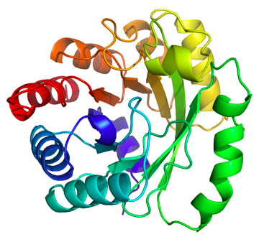
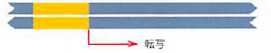
反復数増加の悪影響①
ハンチントン病(4番染色体 5'-CAG-3')
ポリグルタミン鎖の増長による構造変化
他タンパク質との悪影響

Slide 7
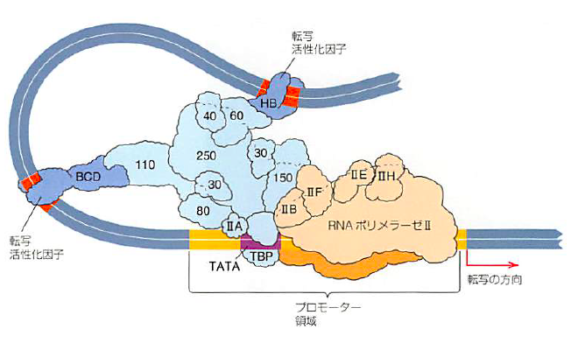
反復数増加の悪影響②
脆弱X症候群
反復回数の増幅は
転写装置の完成を妨げる
遺伝子発現の不活化

Slide 8
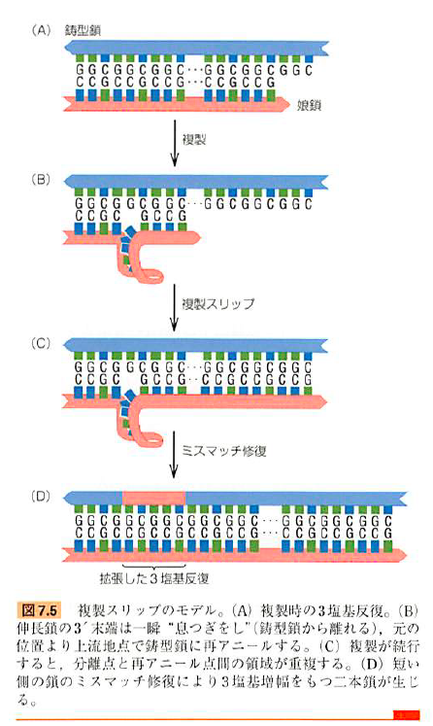
マイクロサテライト配列の変異源
複製スリップ
3塩基増幅の2本鎖が生じる。

Slide 9
マイクロサテライト配列と遺伝モデル
IAM (Infinite Allele Model; Kimura & Crow 1964)
突然変異ごとに新しい対立遺伝子が生まれると仮定する。
KAM (K-allele Model Crow & Kimura 1970)
K個の対立遺伝子状態から1つが生まれると仮定する。
SMM (Stepwise Mutation Model; Kimura & Ohta 1978)
反復回数が1回増減し、他の対立遺伝子へ推移する。
TPM (Two Phase Model; Di Renzo et al. 1994) or GSM (Generalized Stepwise Model)
SMMに加え、反復回数の大きな増減が確率的に起こる。
マイクロサテライトのモデルにはSMMとTPMが妥当とされるが、
IAMで説明できるデータも多く存在する。

Slide 10
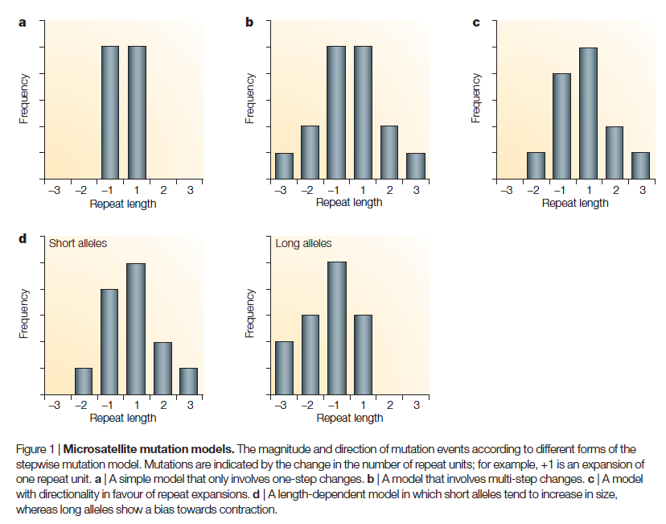
突然変異モデルの例
(c)突然変異率はLengthが長い程大きい。
→Slippageのチャンスが増えるため。
Ellegren 2004

Slide 11
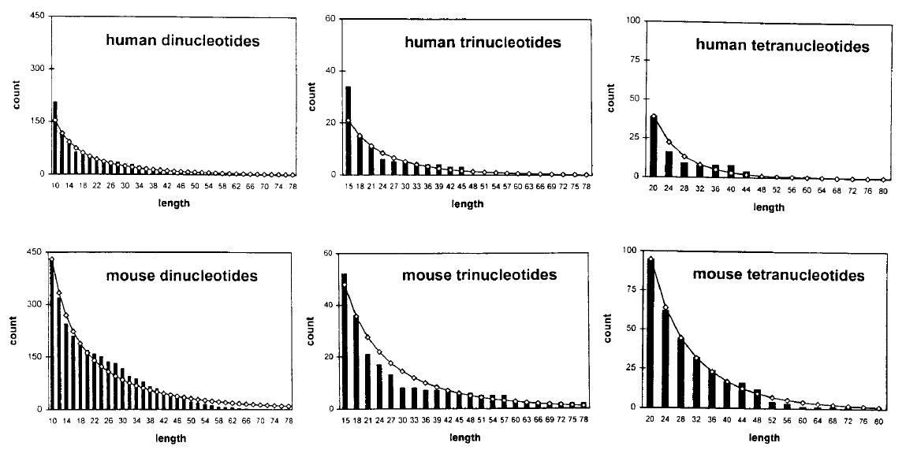
ゲノム中のリピート数分布
SlippageとPoint mutationのバランスで定常分布が決まる。
Kruglyak et al. 1998

Slide 12
Stepwise Mutation Model
個体の持つある対立遺伝子のリピート数xの変化
mutation rate: u

Slide 13
Two Phase Model
個体の持つある対立遺伝子のリピート数xの変化
但し、
として1ステップの変異をおよそ7リピートに設定
※p=1でSMM

Slide 14
定常分布を持つ
Two Phase Model
個体の持つある対立遺伝子のリピート数xの変化
リピート数が多いほど変異が起こりやすい
切断による減少
（上限の効果）
変異による増加
（下限の効果）

Slide 15
リピート数上限までの待ち時間
初期リピート数 から上限 に達するまでの時間
拡散近似
但し
SMM
TPM

Slide 16
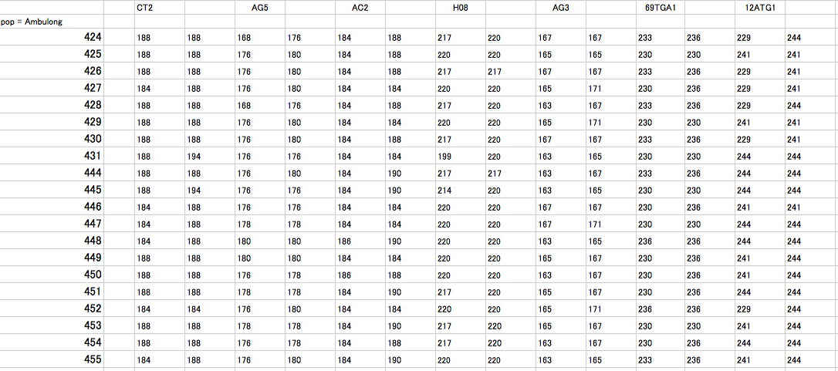
リピート数のデータ
Fonzi E, Higa Y, Bertuso AG, Futami K, Minakawa N (2015)

Slide 17
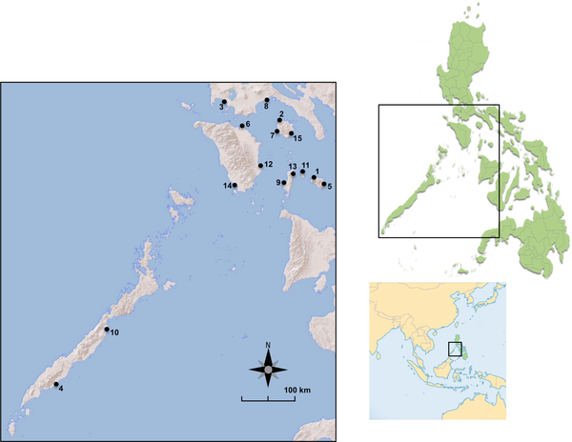

migration bond
Fonzi E, Higa Y, Bertuso AG, Futami K, Minakawa N (2015) Human-Mediated Marine Dispersal Influences the Population Structure of Aedes aegypti in the Philippine Archipelago. PLoS Negl Trop Dis 9(6): e0003829. doi:10.1371/journal.pntd.0003829
http://127.0.0.1:8081/plosntds/article?id=info:doi/10.1371/journal.pntd.0003829

Slide 18
リピート数データのヒストグラム
Site.1 Ambulong locus=12ATG1
Site.9 Odiongan locus=12ATG1
Fonzi E, Higa Y, Bertuso AG, Futami K, Minakawa N (2015)

Slide 19
2 Island Model
Island A
Island B
移住個体:
移入成功率:
個体
個体
移入成功率:
移住個体:
推定したい

Slide 20
交雑とリピート数の変化
t=5000(移入なし)
t=10000(移入あり)
移入スタート
N'=5
m=0.01
N=100
N=100
m=0.01
N'=5

